Slide 1
ANÁLISIS Y DISEÑO DE ALGORITMOS II
Rabin-Karp
Integrante : Catauro Nardella, Eliel Arturo
Docente : Cifuentes, Virginia

Slide 2
String Matching
Los algoritmos de coincidencia de cadenas son herramientas fundamentales en la informática y se utilizan ampliamente en diversas aplicaciones como procesamiento de texto, minería de datos, recuperación de información y reconocimiento de patrones. Estos algoritmos tienen como objetivo localizar ocurrencias de un patrón dentro de un texto o cadena más grande.

Slide 3
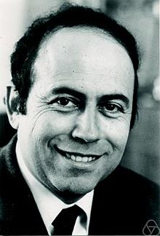
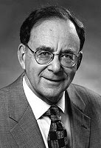
Rabin - Karp
Es un Algoritmo de búsqueda de subcadenas simple enunciado por Michael Oser Rabin y Richard Manning Karp en 1987.
Michael Oser Rabin
Richard Manning Karp

Slide 4
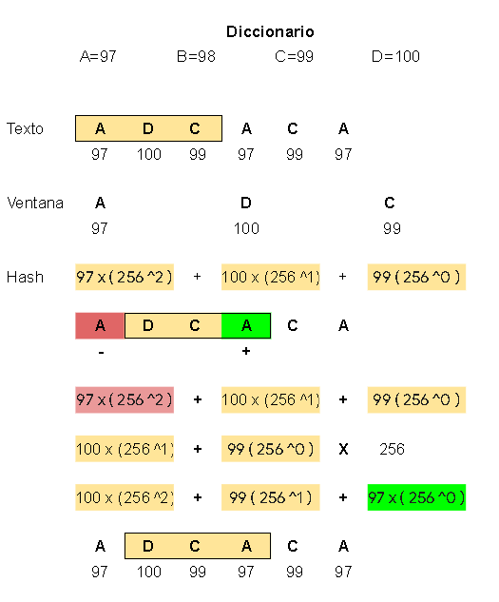
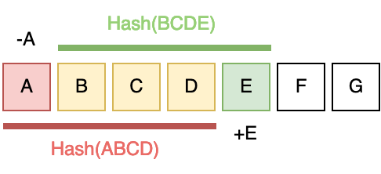
Rolling Hash

Slide 5
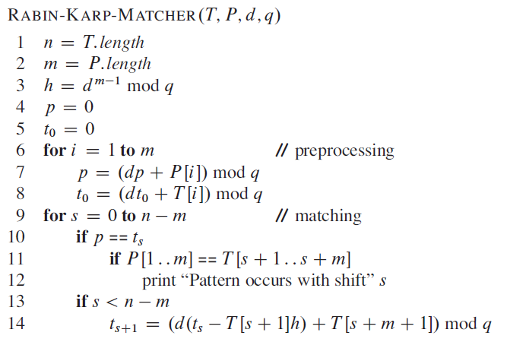
ALGORITMO

Slide 6
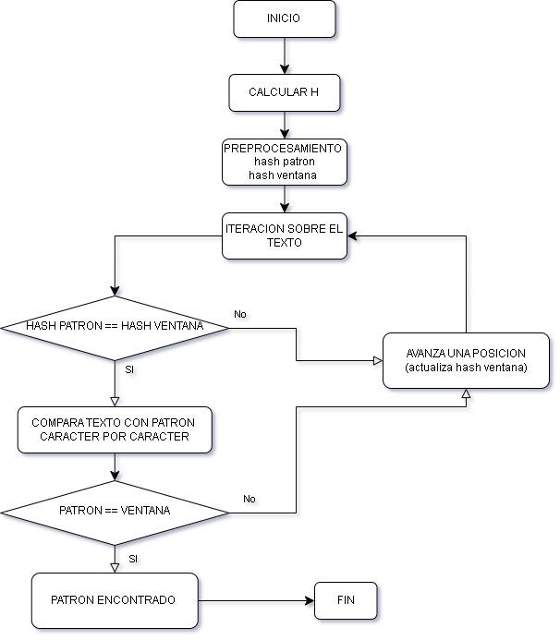
Diagrama de flujo

Slide 7
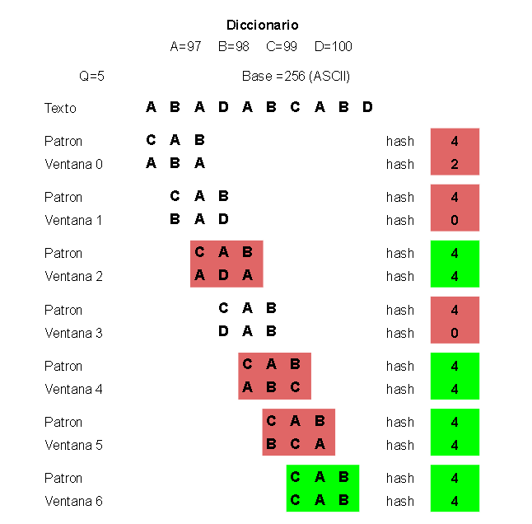
EJEMPLO DEL ALGORITMO
Número primo elegido es 5
Se observan 3 colisiones

Slide 8
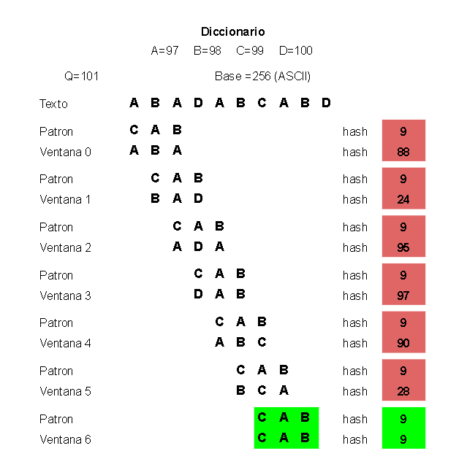
EJEMPLO DEL ALGORITMO
Número primo elegido es 101
No se observan colisiones

Slide 9
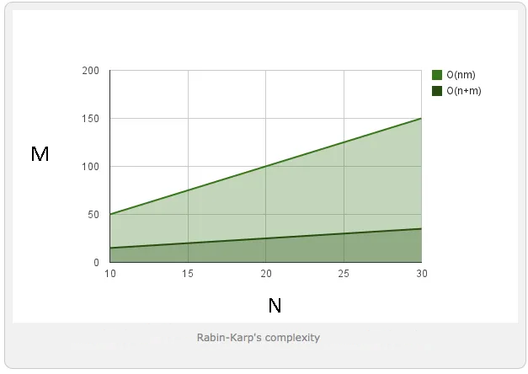
COMPLEJIDAD
N longitud del texto
M longitud del patrón Peor de los casos:
O(n*m)
Complejidad promedio:
Θ(n+m)

Slide 10
CONCLUSIÓN

